Slide 1



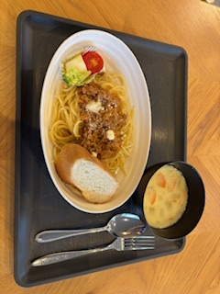
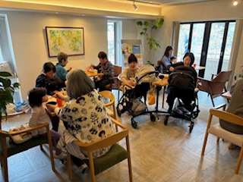
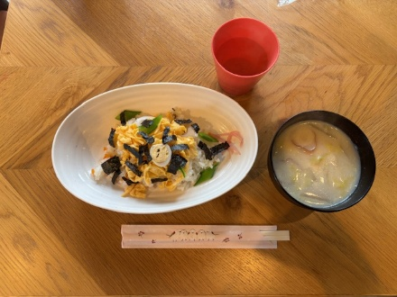
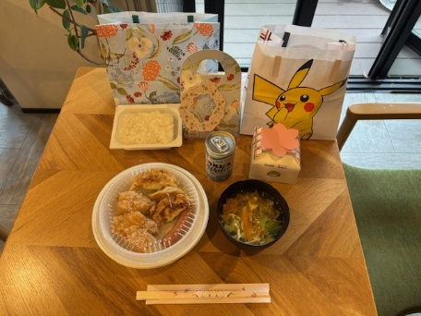
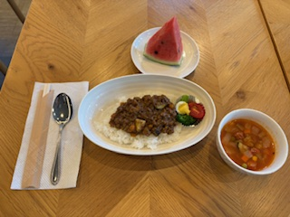



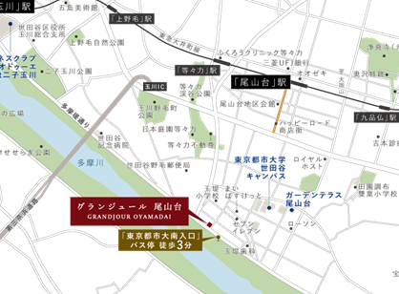
子ども食堂
～ばあば食堂～
ばあばの手料理を食べてホッとしませんか？
毎月第４木曜日１１：３０～１３：３０
お申し込み不要です。当日直接会場にお越し下さい。
※席数・食数に限りがございますのでご案内ができない場合もございます。
場所
グランジュール尾山台 庭カフェ
（玉堤２－８－１６）
多世代交流の場として
お子さまから高齢者まで
対象
※アレルギー対応はしておりません、
ご自身でご確認ください。
員
料金
大人：２００円
こども：無料
お問い合わせ／社会福祉協議会等々力地区事務局 宮野・松本
Tel.070-3946-9798
（平日 8：30～17：00）

